Slide 1
자바 설치 매뉴얼
2015.05.
1. 실행중인 모든 프로그램을 종료한다.
프로그램 설치중에 재부팅이 이루어질 수 있으니, 실행중인 모든 프로그램을
종료합니다.
2. 설치된 자바를 모두 제거한다.
아래 방법중 한가지 방법으로 설치된 자바를 모두 제거합니다.
○ [제어판]의 [프로그램 제거 또는 변경]을 통해 설치된 자바를 제거합니다.
○ [Fix It]을 이용하여 설치된 자바를 모두 제거합니다.(2-1 설명 참조)
3. 레지스트리 정리 프로그램을 수행한다.
○ 레지스트리 정리 프로그램(예, CCleaner, N Cleaner 등)을 수행합니다.
(버전이 다른 자바의 설치/제거가 반복적으로 이루어지면서 삭제되지 않은
레지스트리 정보로 인해 자바가 오동작을 일으킬 수 있습니다.)
4. 32비트용 1.7버전 자바를 설치한다.
○ 알림판에 게시된 32비트용 1.7버전 자바를 다운로드하여 설치를 수행합니다.
(나눔포털 인증서 기능은 32비트용 자바에서 안정적으로 동작합니다.)
5. 제어판 > 자바에서 환경설정을 수행한다.
○ 보안레벨 설정 및 예외 사이트 등록을 수행합니다.(5-1 설명 참조)
6. 나눔포털 방문 혹은 관리자 프로그램 실행하기
○ 안내 메시지 표출 시 확인 등을 클릭합니다.(6-1 설명 참조)

Slide 2
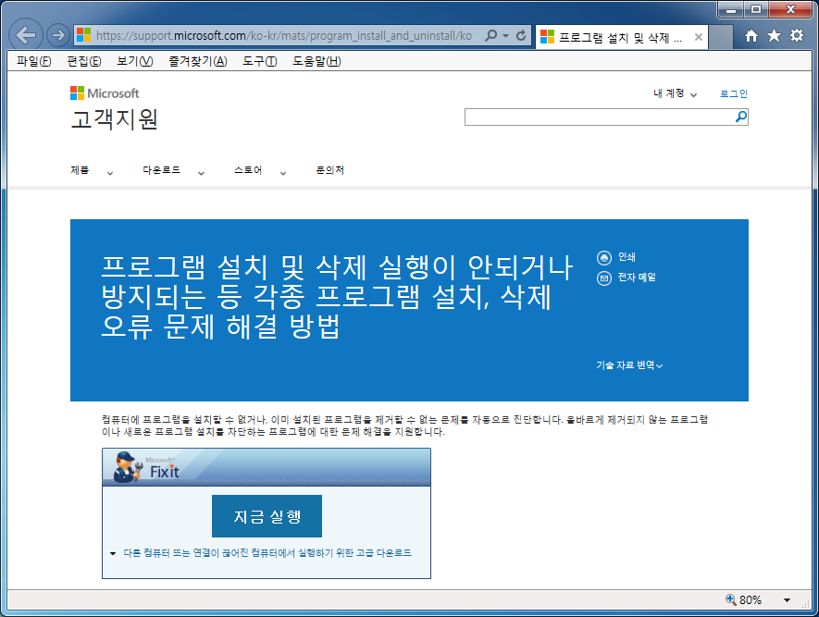
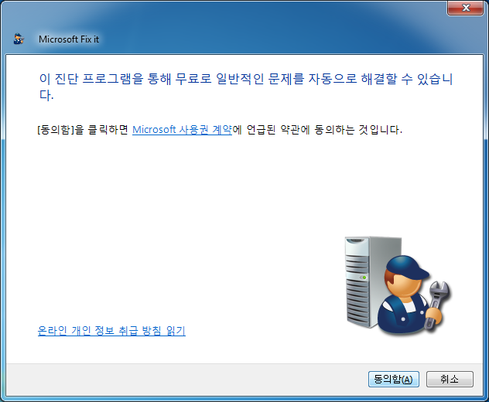
2-1. Fix It을 이용한 자바 제거
○ 웹브라우저에서 아래 링크로 이동한 후, [지금실행]을 클릭합니다.
https://support.microsoft.com/ko-kr/mats/program_install_and_uninstall/ko
○ 동의함을 클릭합니다.

Slide 3
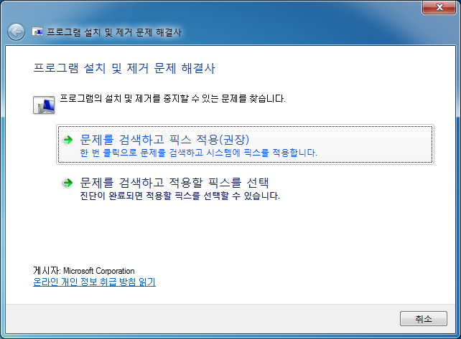
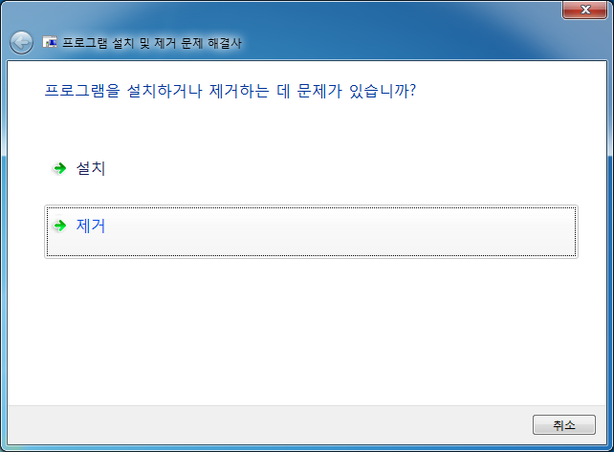
○ [문제를 검색하고 픽스 적용(권장)]을 클릭합니다.
○ [제거]을 클릭합니다.

Slide 4
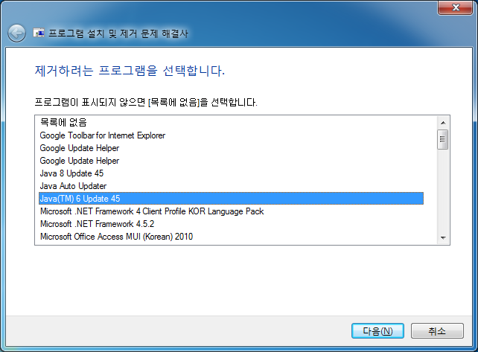
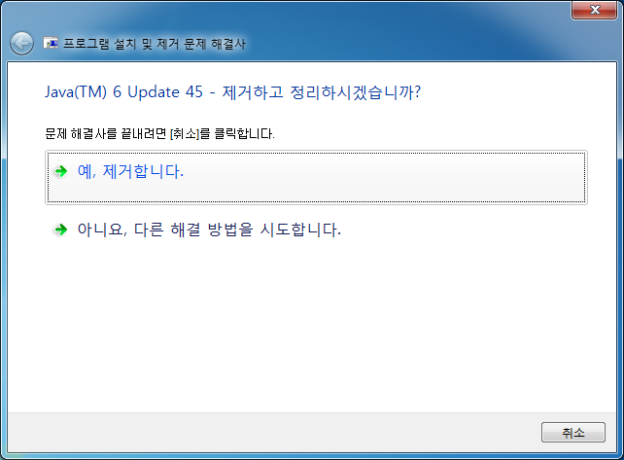
○ 설치된 자바를 선택하고, [다음]을 클릭합니다.
○ [예, 제거합니다.]를 클릭합니다.

Slide 5
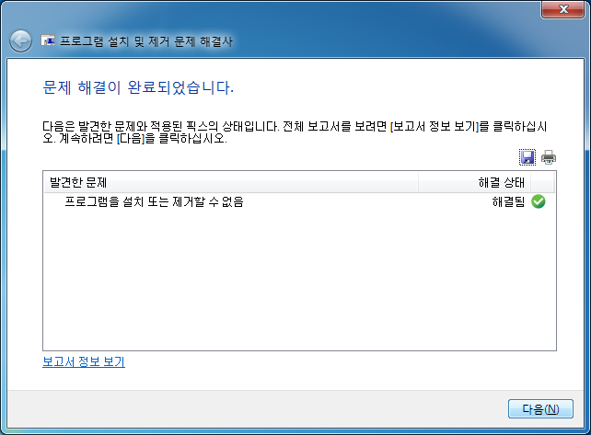
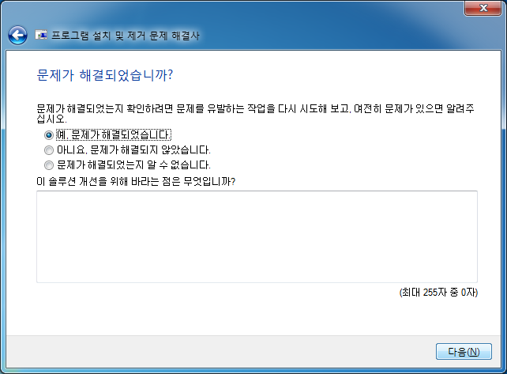
○ [다음]을 클릭합니다.
○ “예”로 체크하고 [다음]을 클릭합니다.

Slide 6
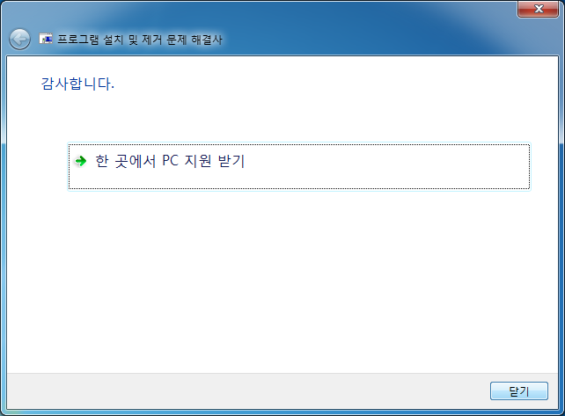
○ [닫기]를 클릭합니다.
○ 자바가 여러 개 설치된 경우, 반복해서 삭제를 수행합니다.

Slide 7
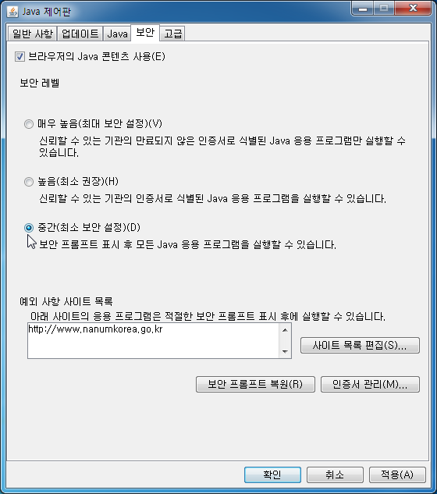
5-1. 제어판 > 자바 환경설정 수행하기
○ 제어판에서 [Java]를 클릭합니다.
○ [보안]탭에서 보안 레벨을 [중간]으로 설정하고, 예외 사항 사이트를
등록합니다.

Slide 8
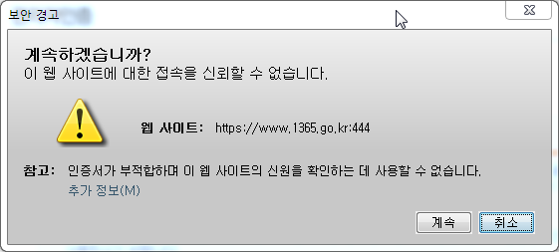
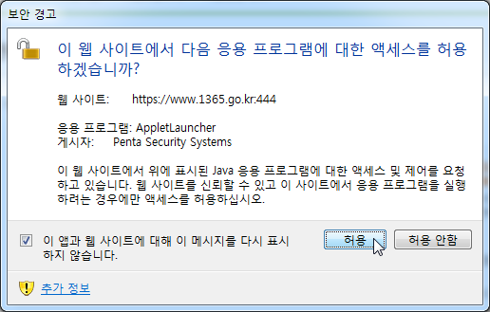
6-1. 안내 메시지 확인하기
○ 아래와 같은 메시지가 뜨면 [계속]을 클릭합니다.
○ 체크를 하고 [허용]을 클릭합니다.

